Slide 1








dr. Marijke Schotanus-Dijkstra
www.howtoflourish.nl
drs. Katinka Franken
Klinisch psycholoog / psychotherapeut
drs. Sander de Vos
Senior onderzoeker

Slide 2

Onderwerpen
Twee continua model (TCM) van geestelijke gezondheid
TCM en MHC-SF in de klinische populatie, GGZ
Patiënten perspectief op gezondheid
TCM en welbevinden bij eetstoornispatiënten, GGZ
Mogelijkheid om de MHC-SF in te vullen!
Discussie

Slide 3
TWEE CONTINUA MODEL
Mentaal welbevinden is niet hetzelfde als de afwezigheid van mentale ziekte
Iemand die niet depressief is, floreert niet automatisch
Iemand die depressief is, heeft niet automatisch óók een heel laag welbevinden (meestal gemiddeld niveau).

Slide 4
Hoge mate van welbevinden (“flourishing”)
Floreren én psychische stoornis
Floreren en geen psychische klachten
Laag welbevinden én psychische stoornis
Laag welbevinden maar geen psychische klachten
Gediagnosticeerde psychische stoornis
Geen symptomen van een psychische stoornis
Lage mate van welbevinden (“languishing”)

Slide 5
MHC-SF: COREY KEYES
Geluk
Positieve gevoelens
Levenstevredenheid
Hoge mate hedonisch welbevinden
=
Emotioneel of subjectief welbevinden
Sociale contributie
Sociale integratie
Sociale actualisatie
Sociale acceptatie
Sociaal welbevinden
Sociale coherentie
Hoge mate eudaimonisch welbevinden
=
Zelfacceptatie
Grip op je omgeving
Positieve relaties
Psychologisch welbevinden
Persoonlijke groei
Autonomie
Doel in het leven

Slide 6
DE MHC-SF LEVERT AAN INFORMATIE:
Totaalscore op mentaal welbevinden (0 – 5)
Scores op subschalen emotioneel welbevinden, sociaal welbevinden en psychologisch welbevinden (0 – 5)
Floreren mensen: ja / nee
  Op tenminste 1 van de 3 items hedonisch welbevinden een score van 4 of 5,
  EN op tenminste 6 van de 11 items eudaimonisch welbevinden een score van 4 of 5

Slide 7
TEST
Hoeveel procent van de Nederlanders antwoord met “vaak” of “(bijna) altijd” op de volgende vragen?
In de afgelopen 4 weken, hoe vaak had u het gevoel dat u gelukkig was?
In de afgelopen 4 weken, hoe vaak had u het gevoel dat uw leven een richting of zin heeft?

Slide 8


LEVEN WIJ IN EEN
FLORERENDE WERELD?

Slide 9
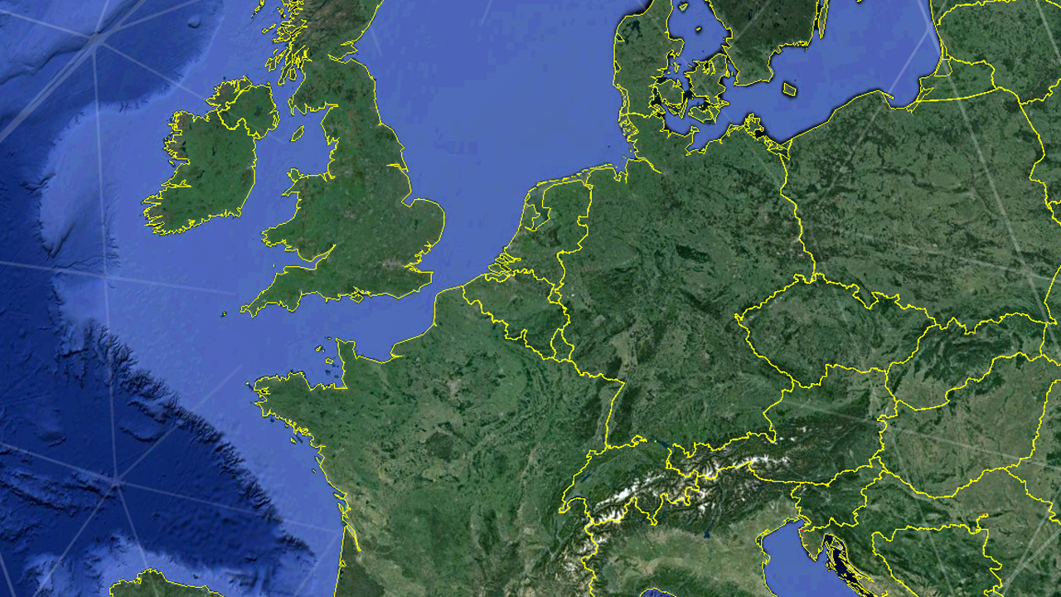

78% VOELT ZICH GELUKKIG OF TEVREDEN MET HET LEVEN
38% LEIDT EEN BETEKENISVOL LEVEN VOOR ZICHZELF EN ANDEREN
37% FLOREERT

Slide 10
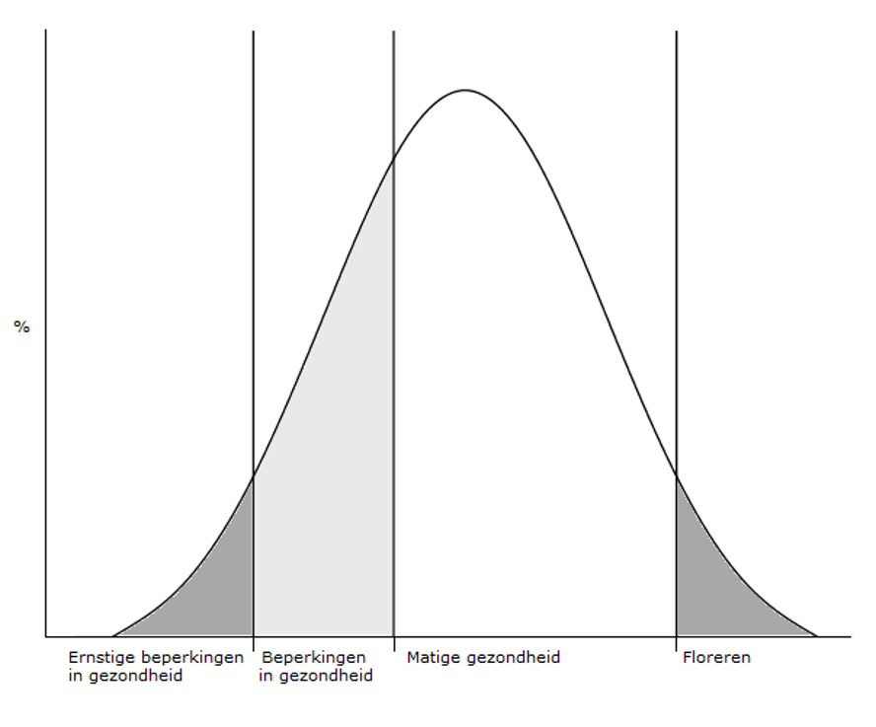
WAAROM IS FLOREREN ZO BELANGRIJK?
Je bent gelukkig en tevreden met je leven
Je vindt het fijn om bij te dragen aan de samenleving
Je hebt waardevolle relaties met anderen – je maakt anderen ook gelukkig en van betekenis
Je bent veerkrachtiger wanneer het om tegenslagen gaat
Je hebt minder zorgkosten
Je bent productiever en hebt minder ziekteverzuim
Je hebt een lagere kans op het ontwikkelen van psychische stoornissen

Slide 11
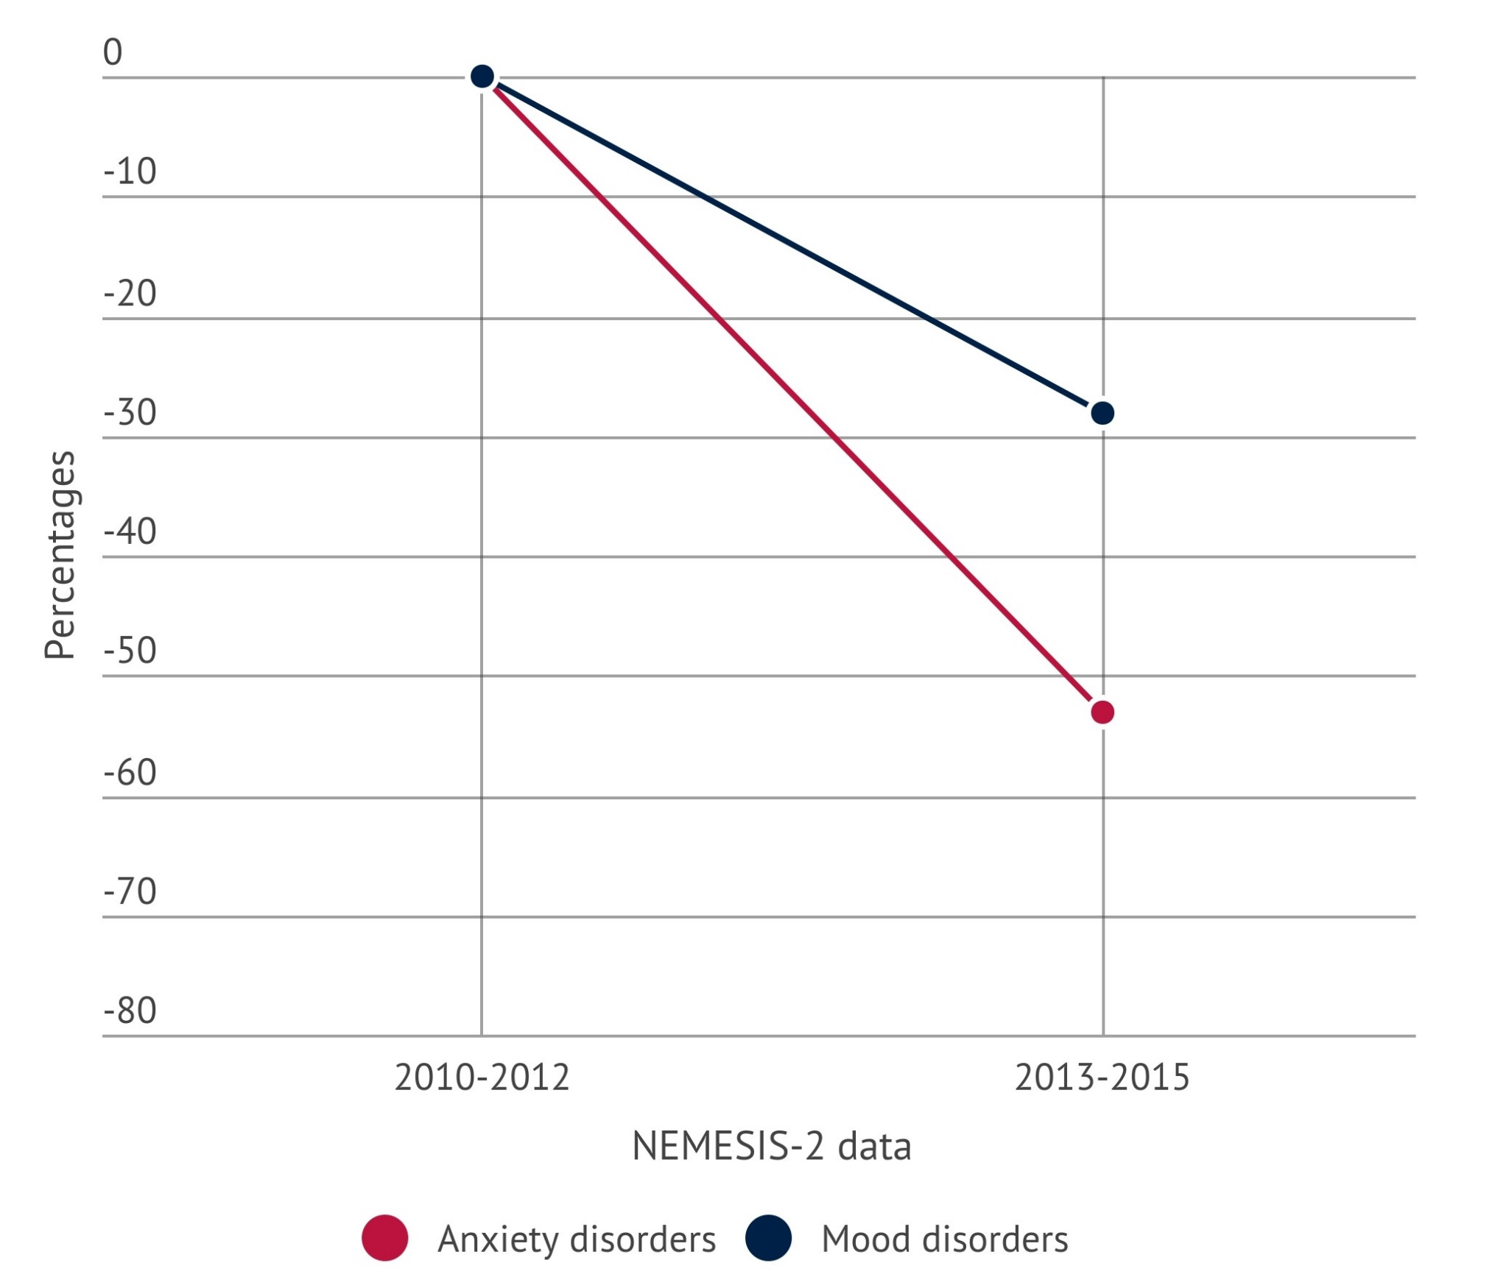
BEVOLKINGSONDERZOEK NEDERLAND
Het risico op het ontstaan van een eerste of terugkerende gediagnosticeerde psychische stoornis
Schotanus-Dijkstra et al. 2017

Slide 12

WAT KUNNEN WE HIERMEE IN DE PRAKTIJK?
Positieve of plezierige emoties
Sterke kanten
Flow
Optimisme
Zelfcompassie
Veerkracht en posttraumatische groei
Positieve relaties
Verbondenheid en spiritualiteit
Persoonlijke groei
Autonomie
Doel in het leven
Zelfacceptatie
Grip op je omgeving
Positieve relaties

Slide 13

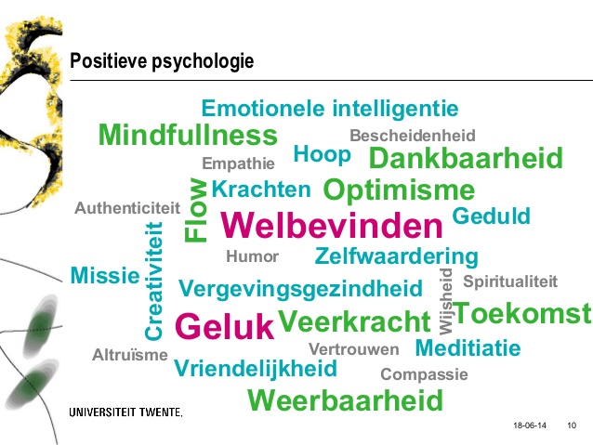
WAT BETEKENT DIT VOOR DE GGZ?

Slide 14
IS HET TWEE-CONTINUA MODEL TOEPASBAAR IN DE GGZ?
Eén continua model
Eén continua model
Psychische klachten
Welbevinden
Psychische klachten
Twee continua model
Veel klachten
Weinig klachten
Welbevinden
Laag welbevinden
Hoog welbevinden

Slide 15
VRAAGSTELLINGEN ONDERZOEK
MHC-SF
Is MHC-SF valide en betrouwbaar instrument om emotioneel, psychologisch en sociaal welbevinden te meten binnen de klinische populatie?
2CM
Is twee continua model toepasbaar in de klinische populatie?
En geldt dat voor meest voorkomende psychiatrische doelgroepen binnen de GGZ?
Rationale
Is MHC-SF toevoegen als meetinstrument binnen GGZ zinvol met als doel in de toekomst behandelindicaties te verbeteren?

Slide 16

Aangemelde volwassen patiënten
Voor start behandeling
ROM: OQ-45 en MHC-SF
N = 472

Slide 17

Conclusie: drie factor model MHC-SF beste fit
Emotioneell
MHC-SF
Sociaal
Psychologisch

Slide 18
Conclusie: Twee continua model beste fit
Psychische klachten
Welbevinden
Psychische klachten
Veel klachten
Weinig klachten
Welbevinden
Laag welbevinden
Hoog welbevinden

Slide 19

Conclusie en vervolg
Welbevinden is méér dan de aanwezigheid van klachten
Meten van welbevinden in de GGZ geeft belangrijke aanvullende informatie
Toekomstig longitudinaal onderzoek kan aantonen in welke mate verschillende behandelingen (klacht en/of herstelgericht) bijdragen aan veranderingen in klachten en/of welbevinden

Slide 20
Validation of the Mental Health Continuum-Short Form and the Dual continua model of well-being and psychopathology in an adult mental health setting
FRANKEN, K., LAMERS, S. M. A., TEN KLOOSTER, P. M., BOHLMEIJER, E. T., & WESTERHOF, G. J.
JOURNAL OF CLINICAL PSYCHOLOGY In review

Slide 21
Een patiënten perspectief op gezondheid en herstel

Slide 22
Onze visie op gezondheid en de MHC-SF is vooral gebaseerd op theoretische gronden.
Maar hoe zit het eigenlijk met het patiënten perspectief op gezondheid en herstel?
Hoewel hier veel onderzoek naar gedaan is, gaat het vaak om kwalitatieve studies waarbij het lastig is om algemene conclusies te trekken over alle studies heen.
D.m.v. een kwalitatieve meta-analyse is het mogelijk om meer zicht te krijgen op fenomenen, zoals gezondheid en herstel.

Slide 23
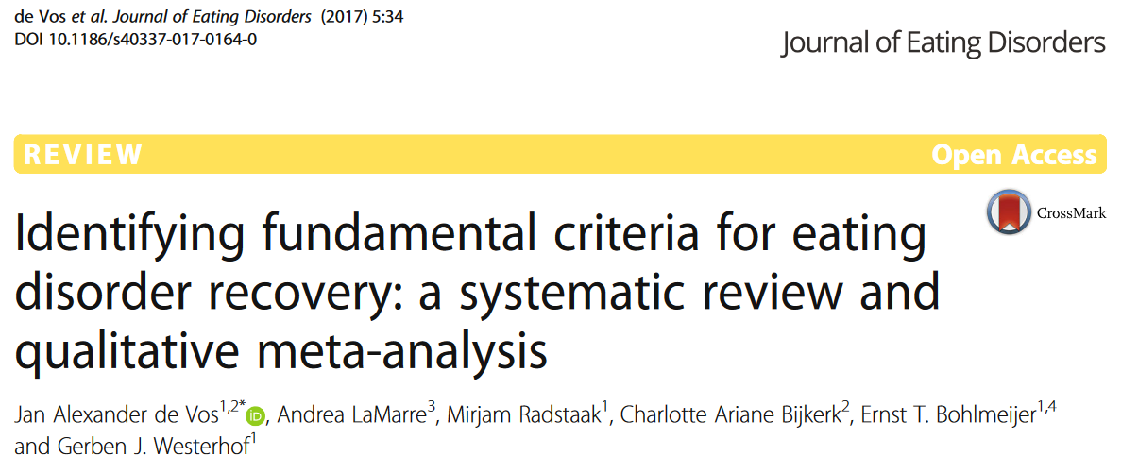
Resultaten van een kwalitatieve meta-analyse naar herstelcriteria onder mensen die zelf hersteld zijn van een eetstoornis

Slide 24
Resultaten van een kwalitatieve meta-analyse naar herstelcriteria onder mensen die zelf hersteld zijn van een eetstoornis
Studies waarin herstel is onderzocht onder mensen die zelf hersteld zijn van een eetstoornis zijn meegenomen
Van de 633 studies zijn er 18 die voldeden aan alle inclusiecriteria, inclusief methodologische eisen aan de studies.
In de 18 studies vonden we 346 indicatoren van herstel, die in 19 herstel criteria gelabeld konden worden.
Van de 19 criteria, waren er 12 die substantieel over alle studies werden gevonden voor relevantie als herstelcriteria.

Slide 25
Bewijs voor herstelcriteria:
Positieve relaties
Vermindering van eetstoornisklachten (gedrag & cognities)
Levenstevredenheid
Doel & betekenisgeving
Positieve gevoelens
Aanpassingsvermogen /veerkracht
Zelf-acceptatie
Sociale contributie
Autonomie
Spirituele verbondenheid
Persoonlijke groei
Verbeterde lichaamsbeleving

Slide 26
Recovery Criteria |  |  | All (N=18)
 | Evidence for recovery | Frequency effect size | Intensity effect size
Self-acceptance | Strong | 88.9% | 15.3%
Positive relations with others | Strong | 100% | 12.7%
Personal growth | Strong | 77.8% | 12.7%
Decrease in ED behavior/cognitions | Strong | 77.8% | 12.4%
Self-adaptability/resilience | Strong | 77.8% | 9.2%
Autonomy | Strong | 83.3% | 7.8%
Social contribution | Substantial | 50% | 6.9%
Improved body evaluation | Substantial | 55.6% | 5.8%
Spiritual integration | Moderate | 33.3% | 2.9%
Purpose & meaning | Moderate | 38.9% | 2.9%
Improved (ED) physical functioning | Moderate | 27.8% | 2.6%
Positive affect | Moderate | 27.8% | 1.7%

Slide 27
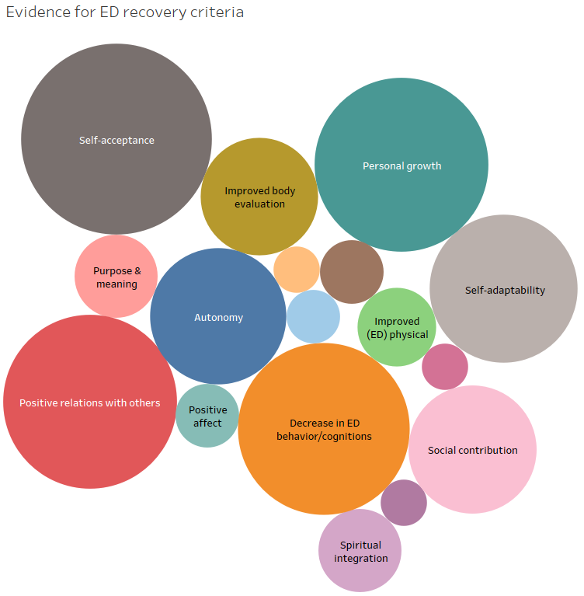

Slide 28
Conclusie:
Meer dan 50% van alle herstelcriteria bestaat uit positieve gezondheidsdimensies (psychologisch welbevinden), 21% van de herstelcriteria gaat over klachtvermindering.
Herstel gaat niet alleen over remissie van symptomen, maar ook over de aanwezigheid van positieve gezondheid.
Het wordt aangeraden om meetinstrumenten voor psychologisch welbevinden in effectstudies en routine outcome monitoring (ROM) te gebruiken.

Slide 29
Welbevinden bij eetstoorispatiënten gemeten met de MHC-SF

Slide 30
Achtergrondkenmerken patiënten
Measures |  |  | ED Types
 | ED total (N = 468) |  | AN (N = 161) |  | BN (N = 96) |  | BED (N = 61) |  |  | OSFED (N = 150)
 | M | (SD) | M | (SD) | M | (SD) | M |  | (SD) | M | M | (SD) | (SD)
Age | 28.4 | (9.9) | 25.6 | (8.2) | 29.0 | (9.5) | 33.2 |  | (11.1) | 29.0 | 29.0 | (10.3) | (10.3)
BMI (kg/m²) | 21.6 | (7.7) | 16.1 | (1.8) | 23.2 | (6.3) | 30.3 |  | (8.3) | 23.1 | 23.1 | (7.8) | (7.8)
Start of ED (Age) | 16.0 | (5.0) | 16.6 | (4.2) | 15.5 | (4.9) | 16.3 |  | (7.3) | 15.7 | 15.7 | (4.9) | (4.9)
ED Duration | 10.9 | (9.6) | 7.7 | (7.8) | 11.6 | (8.6) | 16.1 |  | (10.2) | 11.9 | 11.9 | (10.8) | (10.8)

Slide 31
Welbevinden vergeleken met algemene populatie
 | Groups
 | General population (N = 835, women) |  | ED patients (N = 468) |  | Statistics
 | M | SD | M | SD | F | p η²
Well-being
Total | 3.00 | .84 | 2.29 | .94 | 188.555 | .000 .13
Emotional | 3.70 | .92 | 2.36 | 1.16 | 464.899 | .000 .29
Psychological | 3.22 | .98 | 2.40 | 1.04 | 199.780 | .000 .13
Social | 2.32 | 1.02 | 2.10 | 1.00 | 13.836 | .000 .01

Slide 33
Pearson correlaties psychopathologie en welbevinden
 | Psychopathology |  |  | Well-being
ED type |  | General path | Overall | Emotional | Psychological | Social
Overall | ED path | .432* | -.352* | -.327* | -.327* | -.287*
 | General path | - | -.729* | -.710* | -.693* | -.554*
AN BN | ED path General path ED path | .523* - .483* | -.534* -.753* -.197 | -.479* -.736* -.199 | -.539* -.719* -.153 | -.410* -.582* -.184
 | General path | - | -.688* | -.615* | -.642* | -.567*
BED | ED path General path | .216 - | -.070 -.715* | -.075 -.716* | -.004 -.685* | -.137 -.558*
OSFED | ED path | .424* | -.394* | -.381* | -.368* | -.293*
 | General path |  | -.721* | -.728* | -.682* | -.510*

Slide 34
Generieke psychopathologie en welbevinden
 | Psychopathology |  |  | Well-being
ED type |  | General path | Overall | Emotional | Psychological | Social
Overall | ED path | .432* | -.352* | -.327* | -.327* | -.287*
 | General path | - | -.729* | -.710* | -.693* | -.554*
AN BN | ED path General path ED path | .523* - .483* | -.534* -.753* -.197 | -.479* -.736* -.199 | -.539* -.719* -.153 | -.410* -.582* -.184
 | General path | - | -.688* | -.615* | -.642* | -.567*
BED | ED path General path | .216 - | -.070 -.715* | -.075 -.716* | -.004 -.685* | -.137 -.558*
OSFED | ED path | .424* | -.394* | -.381* | -.368* | -.293*
 | General path |  | -.721* | -.728* | -.682* | -.510*

Slide 35
ES pathologie en welbevinden
 | Psychopathology |  |  | Well-being
ED type |  | General path | Overall | Emotional | Psychological | Social
Overall | ED path | .432* | -.352* | -.327* | -.327* | -.287*
 | General path | - | -.729* | -.710* | -.693* | -.554*
AN BN | ED path General path ED path | .523* - .483* | -.534* -.753* -.197 | -.479* -.736* -.199 | -.539* -.719* -.153 | -.410* -.582* -.184
 | General path | - | -.688* | -.615* | -.642* | -.567*
BED | ED path General path | .216 - | -.070 -.715* | -.075 -.716* | -.004 -.685* | -.137 -.558*
OSFED | ED path | .424* | -.394* | -.381* | -.368* | -.293*
 | General path |  | -.721* | -.728* | -.682* | -.510*

Slide 36
Hierarchical multiple regression – identifying determinants for ED pathology and well-being
Age
Low education
Intermediate education
High education
Living situation
Main activity
Financial situation
ED duration
Startage ED
Earlier hospitalized
Psychiatric family
Complex trauma
AN
BN
BED
BMI
Psychotropic medication
General psychopathology
Frequent suicidal thoughts
Self-control/emotion regulation
Identity integration
Responsibility

Slide 37
Standardized beta’s: correlates accociated with mental health
Determinant | ED pathology | Emotional WB | Psychological WB
Earlier hospitalized |  |  | -.150****
General psychopathology | .413**** | -.236**
Identity integration |  | .575**** | .711****
Responsibility |  | .137* | .195****

Slide 38
Conclusie:
Patiënten met een eetstoornis hebben een lager welbevinden en een hogere kans op languishing, vergeleken met de algemene bevolking.
Er is echter ook veel variabiliteit in welbevinden onder patiënten, waarbij 13% zelfs floreert. Samen met de lage tot gemiddeld hoge correlaties tussen pathologie en welbevinden en verschillende determinanten die met beiden geassocieerd zijn, lijkt een twee continu benadering het meest optimaal.
Het wordt aangeraden om ook op welbevinden te focussen in de behandeling van eetstoornissen en als herstelmaat mee te nemen in de ROM.

Slide 39



We gaan stemmen
Deze presentatie is geladen zonder de Sendsteps Add-In.
Add-In gratis downloaden? Ga naar https://dashboard.sendsteps.com/info
Internet
1
2
SMS
1
2
Stemmen is anoniem

Slide 40
In de afgelopen maand, hoe vaak had u het gevoel dat u gelukkig was?
Nooit
Een of twee keer
Ongeveer 1 keer per week
2 of 3 keer per week
Bijna elke dag
Elke dag
De vraag gaat open zodra u een sessie en diavoorstelling start.
# Stemmen: 0
Gesloten
Internet | Dit tekstvak wordt gebruikt om de verschillende stemmethodes uit te leggen.
SMS | De juiste uitleg wordt hier ingevuld nadat u een sessie heeft gestart.
Deze presentatie is geladen zonder de Sendsteps Add-In.
Add-In gratis downloaden? Ga naar https://dashboard.sendsteps.com/info

Slide 41
In de afgelopen maand, hoe vaak had u het gevoel dat u gelukkig was?
A.
Nooit
Deze voorbeeld resultaten zullen op 0 gezet worden zodra een sessie en diavoorstelling gestart zijn.
Voel u vrij om ondertussen de layout van de resultaten te veranderen (bv. de kleur)
16,7%
B.
Een of twee keer
33,3%
C.
Ongeveer 1 keer per week
50,0%
D.
2 of 3 keer per week
66,7%
E.
Bijna elke dag
83,3%
F.
Elke dag
100,0%
Gesloten
Internet | Dit tekstvak wordt gebruikt om de verschillende stemmethodes uit te leggen.
SMS | De juiste uitleg wordt hier ingevuld nadat u een sessie heeft gestart.
Deze presentatie is geladen zonder de Sendsteps Add-In.
Add-In gratis downloaden? Ga naar https://dashboard.sendsteps.com/info

Slide 42
In de afgelopen maand, hoe vaak had u het gevoel dat u geinteresseerd was in het leven?
Nooit
Een of twee keer
Ongeveer 1 keer per week
2 of 3 keer per week
Bijna elke dag
Elke dag
De vraag gaat open zodra u een sessie en diavoorstelling start.
# Stemmen: 1
Gesloten
Internet | Dit tekstvak wordt gebruikt om de verschillende stemmethodes uit te leggen.
SMS | De juiste uitleg wordt hier ingevuld nadat u een sessie heeft gestart.
Deze presentatie is geladen zonder de Sendsteps Add-In.
Add-In gratis downloaden? Ga naar https://dashboard.sendsteps.com/info

Slide 43
In de afgelopen maand, hoe vaak had u het gevoel dat u geinteresseerd was in het leven?
A.
Nooit
0,0%
B.
Een of twee keer
0,0%
C.
Ongeveer 1 keer per week
0,0%
D.
2 of 3 keer per week
100,0%
E.
Bijna elke dag
0,0%
F.
Elke dag
0,0%
Gesloten
Internet | Dit tekstvak wordt gebruikt om de verschillende stemmethodes uit te leggen.
SMS | De juiste uitleg wordt hier ingevuld nadat u een sessie heeft gestart.
Deze presentatie is geladen zonder de Sendsteps Add-In.
Add-In gratis downloaden? Ga naar https://dashboard.sendsteps.com/info

Slide 44
In de afgelopen maand, hoe vaak had u het gevoel dat u tevreden was?
Nooit
Een of twee keer
Ongeveer 1 keer per week
2 of 3 keer per week
Bijna elke dag
Elke dag
De vraag gaat open zodra u een sessie en diavoorstelling start.
# Stemmen: 1
Gesloten
Internet | Dit tekstvak wordt gebruikt om de verschillende stemmethodes uit te leggen.
SMS | De juiste uitleg wordt hier ingevuld nadat u een sessie heeft gestart.
Deze presentatie is geladen zonder de Sendsteps Add-In.
Add-In gratis downloaden? Ga naar https://dashboard.sendsteps.com/info

Slide 45
In de afgelopen maand, hoe vaak had u het gevoel dat u tevreden was?
A.
Nooit
0,0%
B.
Een of twee keer
0,0%
C.
Ongeveer 1 keer per week
0,0%
D.
2 of 3 keer per week
100,0%
E.
Bijna elke dag
0,0%
F.
Elke dag
0,0%
Gesloten
Internet | Dit tekstvak wordt gebruikt om de verschillende stemmethodes uit te leggen.
SMS | De juiste uitleg wordt hier ingevuld nadat u een sessie heeft gestart.
Deze presentatie is geladen zonder de Sendsteps Add-In.
Add-In gratis downloaden? Ga naar https://dashboard.sendsteps.com/info

Slide 46
In de afgelopen maand, hoe vaak had u het gevoel dat u iets belangrijks hebt bijgedragen aan de samenleving?
Nooit
Een of twee keer
Ongeveer 1 keer per week
2 of 3 keer per week
Bijna elke dag
Elke dag
De vraag gaat open zodra u een sessie en diavoorstelling start.
# Stemmen: 1
Gesloten
Internet | Dit tekstvak wordt gebruikt om de verschillende stemmethodes uit te leggen.
SMS | De juiste uitleg wordt hier ingevuld nadat u een sessie heeft gestart.
Deze presentatie is geladen zonder de Sendsteps Add-In.
Add-In gratis downloaden? Ga naar https://dashboard.sendsteps.com/info

Slide 47
In de afgelopen maand, hoe vaak had u het gevoel dat u iets belangrijks hebt bijgedragen aan de samenleving?
A.
Nooit
0,0%
B.
Een of twee keer
100,0%
C.
Ongeveer 1 keer per week
0,0%
D.
2 of 3 keer per week
0,0%
E.
Bijna elke dag
0,0%
F.
Elke dag
0,0%
Gesloten
Internet | Dit tekstvak wordt gebruikt om de verschillende stemmethodes uit te leggen.
SMS | De juiste uitleg wordt hier ingevuld nadat u een sessie heeft gestart.
Deze presentatie is geladen zonder de Sendsteps Add-In.
Add-In gratis downloaden? Ga naar https://dashboard.sendsteps.com/info

Slide 48
In de afgelopen maand, hoe vaak had u het gevoel dat u deel uitmaakte van een gemeenschap (zoals een sociale groep, uw buurt, uw stad)?
Nooit
Een of twee keer
Ongeveer 1 keer per week
2 of 3 keer per week
Bijna elke dag
Elke dag
De vraag gaat open zodra u een sessie en diavoorstelling start.
# Stemmen: 1
Gesloten
Internet | Dit tekstvak wordt gebruikt om de verschillende stemmethodes uit te leggen.
SMS | De juiste uitleg wordt hier ingevuld nadat u een sessie heeft gestart.
Deze presentatie is geladen zonder de Sendsteps Add-In.
Add-In gratis downloaden? Ga naar https://dashboard.sendsteps.com/info

Slide 49
In de afgelopen maand, hoe vaak had u het gevoel dat u deel uitmaakte van een gemeenschap (zoals een sociale groep, uw buurt, uw stad)?
A.
Nooit
0,0%
B.
Een of twee keer
0,0%
C.
Ongeveer 1 keer per week
100,0%
D.
2 of 3 keer per week
0,0%
E.
Bijna elke dag
0,0%
F.
Elke dag
0,0%
Gesloten
Internet | Dit tekstvak wordt gebruikt om de verschillende stemmethodes uit te leggen.
SMS | De juiste uitleg wordt hier ingevuld nadat u een sessie heeft gestart.
Deze presentatie is geladen zonder de Sendsteps Add-In.
Add-In gratis downloaden? Ga naar https://dashboard.sendsteps.com/info

Slide 50
In de afgelopen maand, hoe vaak had u het gevoel dat onze samenleving beter wordt voor mensen?
Nooit
Een of twee keer
Ongeveer 1 keer per week
2 of 3 keer per week
Bijna elke dag
Elke dag
De vraag gaat open zodra u een sessie en diavoorstelling start.
# Stemmen: 1
Gesloten
Internet | Dit tekstvak wordt gebruikt om de verschillende stemmethodes uit te leggen.
SMS | De juiste uitleg wordt hier ingevuld nadat u een sessie heeft gestart.
Deze presentatie is geladen zonder de Sendsteps Add-In.
Add-In gratis downloaden? Ga naar https://dashboard.sendsteps.com/info

Slide 51
In de afgelopen maand, hoe vaak had u het gevoel dat onze samenleving beter wordt voor mensen?
A.
Nooit
0,0%
B.
Een of twee keer
0,0%
C.
Ongeveer 1 keer per week
100,0%
D.
2 of 3 keer per week
0,0%
E.
Bijna elke dag
0,0%
F.
Elke dag
0,0%
Gesloten
Internet | Dit tekstvak wordt gebruikt om de verschillende stemmethodes uit te leggen.
SMS | De juiste uitleg wordt hier ingevuld nadat u een sessie heeft gestart.
Deze presentatie is geladen zonder de Sendsteps Add-In.
Add-In gratis downloaden? Ga naar https://dashboard.sendsteps.com/info

Slide 52
In de afgelopen maand, hoe vaak had u het gevoel dat mensen in principe goed zijn?
Nooit
Een of twee keer
Ongeveer 1 keer per week
2 of 3 keer per week
Bijna elke dag
Elke dag
De vraag gaat open zodra u een sessie en diavoorstelling start.
# Stemmen: 1
Gesloten
Internet | Dit tekstvak wordt gebruikt om de verschillende stemmethodes uit te leggen.
SMS | De juiste uitleg wordt hier ingevuld nadat u een sessie heeft gestart.
Deze presentatie is geladen zonder de Sendsteps Add-In.
Add-In gratis downloaden? Ga naar https://dashboard.sendsteps.com/info

Slide 53
In de afgelopen maand, hoe vaak had u het gevoel dat mensen in principe goed zijn?
A.
Nooit
0,0%
B.
Een of twee keer
0,0%
C.
Ongeveer 1 keer per week
0,0%
D.
2 of 3 keer per week
100,0%
E.
Bijna elke dag
0,0%
F.
Elke dag
0,0%
Gesloten
Internet | Dit tekstvak wordt gebruikt om de verschillende stemmethodes uit te leggen.
SMS | De juiste uitleg wordt hier ingevuld nadat u een sessie heeft gestart.
Deze presentatie is geladen zonder de Sendsteps Add-In.
Add-In gratis downloaden? Ga naar https://dashboard.sendsteps.com/info

Slide 54
In de afgelopen maand, hoe vaak had u het gevoel dat u begrijpt hoe onze maatschappij werkt?
Nooit
Een of twee keer
Ongeveer 1 keer per week
2 of 3 keer per week
Bijna elke dag
Elke dag
De vraag gaat open zodra u een sessie en diavoorstelling start.
# Stemmen: 1
Gesloten
Internet | Dit tekstvak wordt gebruikt om de verschillende stemmethodes uit te leggen.
SMS | De juiste uitleg wordt hier ingevuld nadat u een sessie heeft gestart.
Deze presentatie is geladen zonder de Sendsteps Add-In.
Add-In gratis downloaden? Ga naar https://dashboard.sendsteps.com/info

Slide 55
In de afgelopen maand, hoe vaak had u het gevoel dat u begrijpt hoe onze maatschappij werkt?
A.
Nooit
0,0%
B.
Een of twee keer
100,0%
C.
Ongeveer 1 keer per week
0,0%
D.
2 of 3 keer per week
0,0%
E.
Bijna elke dag
0,0%
F.
Elke dag
0,0%
Gesloten
Internet | Dit tekstvak wordt gebruikt om de verschillende stemmethodes uit te leggen.
SMS | De juiste uitleg wordt hier ingevuld nadat u een sessie heeft gestart.
Deze presentatie is geladen zonder de Sendsteps Add-In.
Add-In gratis downloaden? Ga naar https://dashboard.sendsteps.com/info

Slide 56
In de afgelopen maand, hoe vaak had u het gevoel dat u de meeste aspecten van uw persoonlijkheid graag mocht?
Nooit
Een of twee keer
Ongeveer 1 keer per week
2 of 3 keer per week
Bijna elke dag
Elke dag
De vraag gaat open zodra u een sessie en diavoorstelling start.
# Stemmen: 1
Gesloten
Internet | Dit tekstvak wordt gebruikt om de verschillende stemmethodes uit te leggen.
SMS | De juiste uitleg wordt hier ingevuld nadat u een sessie heeft gestart.
Deze presentatie is geladen zonder de Sendsteps Add-In.
Add-In gratis downloaden? Ga naar https://dashboard.sendsteps.com/info

Slide 57
In de afgelopen maand, hoe vaak had u het gevoel dat u de meeste aspecten van uw persoonlijkheid graag mocht?
A.
Nooit
0,0%
B.
Een of twee keer
0,0%
C.
Ongeveer 1 keer per week
0,0%
D.
2 of 3 keer per week
100,0%
E.
Bijna elke dag
0,0%
F.
Elke dag
0,0%
Gesloten
Internet | Dit tekstvak wordt gebruikt om de verschillende stemmethodes uit te leggen.
SMS | De juiste uitleg wordt hier ingevuld nadat u een sessie heeft gestart.
Deze presentatie is geladen zonder de Sendsteps Add-In.
Add-In gratis downloaden? Ga naar https://dashboard.sendsteps.com/info

Slide 58
In de afgelopen maand, hoe vaak had u het gevoel dat u goed kon omgaan met uw alledaagse verantwoordelijkheden?
Nooit
Een of twee keer
Ongeveer 1 keer per week
2 of 3 keer per week
Bijna elke dag
Elke dag
De vraag gaat open zodra u een sessie en diavoorstelling start.
# Stemmen: 1
Gesloten
Internet | Dit tekstvak wordt gebruikt om de verschillende stemmethodes uit te leggen.
SMS | De juiste uitleg wordt hier ingevuld nadat u een sessie heeft gestart.
Deze presentatie is geladen zonder de Sendsteps Add-In.
Add-In gratis downloaden? Ga naar https://dashboard.sendsteps.com/info

Slide 59
In de afgelopen maand, hoe vaak had u het gevoel dat u goed kon omgaan met uw alledaagse verantwoordelijkheden?
A.
Nooit
0,0%
B.
Een of twee keer
0,0%
C.
Ongeveer 1 keer per week
0,0%
D.
2 of 3 keer per week
100,0%
E.
Bijna elke dag
0,0%
F.
Elke dag
0,0%
Gesloten
Internet | Dit tekstvak wordt gebruikt om de verschillende stemmethodes uit te leggen.
SMS | De juiste uitleg wordt hier ingevuld nadat u een sessie heeft gestart.
Deze presentatie is geladen zonder de Sendsteps Add-In.
Add-In gratis downloaden? Ga naar https://dashboard.sendsteps.com/info

Slide 60
In de afgelopen maand, hoe vaak had u het gevoel dat u warme en vertrouwde relaties met anderen had?
Nooit
Een of twee keer
Ongeveer 1 keer per week
2 of 3 keer per week
Bijna elke dag
Elke dag
De vraag gaat open zodra u een sessie en diavoorstelling start.
# Stemmen: 1
Gesloten
Internet | Dit tekstvak wordt gebruikt om de verschillende stemmethodes uit te leggen.
SMS | De juiste uitleg wordt hier ingevuld nadat u een sessie heeft gestart.
Deze presentatie is geladen zonder de Sendsteps Add-In.
Add-In gratis downloaden? Ga naar https://dashboard.sendsteps.com/info

Slide 61
In de afgelopen maand, hoe vaak had u het gevoel dat u warme en vertrouwde relaties met anderen had?
A.
Nooit
0,0%
B.
Een of twee keer
0,0%
C.
Ongeveer 1 keer per week
0,0%
D.
2 of 3 keer per week
100,0%
E.
Bijna elke dag
0,0%
F.
Elke dag
0,0%
Gesloten
Internet | Dit tekstvak wordt gebruikt om de verschillende stemmethodes uit te leggen.
SMS | De juiste uitleg wordt hier ingevuld nadat u een sessie heeft gestart.
Deze presentatie is geladen zonder de Sendsteps Add-In.
Add-In gratis downloaden? Ga naar https://dashboard.sendsteps.com/info

Slide 62
In de afgelopen maand, hoe vaak had u het gevoel dat u werd uitgedaagd om te groeien of een beter mens te worden?
Nooit
Een of twee keer
Ongeveer 1 keer per week
2 of 3 keer per week
Bijna elke dag
Elke dag
De vraag gaat open zodra u een sessie en diavoorstelling start.
# Stemmen: 1
Gesloten
Internet | Dit tekstvak wordt gebruikt om de verschillende stemmethodes uit te leggen.
SMS | De juiste uitleg wordt hier ingevuld nadat u een sessie heeft gestart.
Deze presentatie is geladen zonder de Sendsteps Add-In.
Add-In gratis downloaden? Ga naar https://dashboard.sendsteps.com/info

Slide 63
In de afgelopen maand, hoe vaak had u het gevoel dat u werd uitgedaagd om te groeien of een beter mens te worden?
A.
Nooit
0,0%
B.
Een of twee keer
0,0%
C.
Ongeveer 1 keer per week
100,0%
D.
2 of 3 keer per week
0,0%
E.
Bijna elke dag
0,0%
F.
Elke dag
0,0%
Gesloten
Internet | Dit tekstvak wordt gebruikt om de verschillende stemmethodes uit te leggen.
SMS | De juiste uitleg wordt hier ingevuld nadat u een sessie heeft gestart.
Deze presentatie is geladen zonder de Sendsteps Add-In.
Add-In gratis downloaden? Ga naar https://dashboard.sendsteps.com/info

Slide 64
In de afgelopen maand, hoe vaak had u het gevoel dat u zelfverzekerd uw eigen ideeen en meningen gedacht en geuit hebt?
Nooit
Een of twee keer
Ongeveer 1 keer per week
2 of 3 keer per week
Bijna elke dag
Elke dag
De vraag gaat open zodra u een sessie en diavoorstelling start.
# Stemmen: 1
Gesloten
Internet | Dit tekstvak wordt gebruikt om de verschillende stemmethodes uit te leggen.
SMS | De juiste uitleg wordt hier ingevuld nadat u een sessie heeft gestart.
Deze presentatie is geladen zonder de Sendsteps Add-In.
Add-In gratis downloaden? Ga naar https://dashboard.sendsteps.com/info

Slide 65
In de afgelopen maand, hoe vaak had u het gevoel dat u zelfverzekerd uw eigen ideeen en meningen gedacht en geuit hebt?
A.
Nooit
0,0%
B.
Een of twee keer
0,0%
C.
Ongeveer 1 keer per week
100,0%
D.
2 of 3 keer per week
0,0%
E.
Bijna elke dag
0,0%
F.
Elke dag
0,0%
Gesloten
Internet | Dit tekstvak wordt gebruikt om de verschillende stemmethodes uit te leggen.
SMS | De juiste uitleg wordt hier ingevuld nadat u een sessie heeft gestart.
Deze presentatie is geladen zonder de Sendsteps Add-In.
Add-In gratis downloaden? Ga naar https://dashboard.sendsteps.com/info

Slide 66
In de afgelopen maand, hoe vaak had u het gevoel dat uw leven een richting of zin heeft?
Nooit
Een of twee keer
Ongeveer 1 keer per week
2 of 3 keer per week
Bijna elke dag
Elke dag
De vraag gaat open zodra u een sessie en diavoorstelling start.
# Stemmen: 1
Gesloten
Internet | Dit tekstvak wordt gebruikt om de verschillende stemmethodes uit te leggen.
SMS | De juiste uitleg wordt hier ingevuld nadat u een sessie heeft gestart.
Deze presentatie is geladen zonder de Sendsteps Add-In.
Add-In gratis downloaden? Ga naar https://dashboard.sendsteps.com/info

Slide 67
In de afgelopen maand, hoe vaak had u het gevoel dat uw leven een richting of zin heeft?
A.
Nooit
0,0%
B.
Een of twee keer
0,0%
C.
Ongeveer 1 keer per week
100,0%
D.
2 of 3 keer per week
0,0%
E.
Bijna elke dag
0,0%
F.
Elke dag
0,0%
Gesloten
Internet | Dit tekstvak wordt gebruikt om de verschillende stemmethodes uit te leggen.
SMS | De juiste uitleg wordt hier ingevuld nadat u een sessie heeft gestart.
Deze presentatie is geladen zonder de Sendsteps Add-In.
Add-In gratis downloaden? Ga naar https://dashboard.sendsteps.com/info

Slide 68

DANK JE WEL!
Ruimte voor vragen en discussie

Slide 69
Ruimte voor vragen en discussie
Zou je de MHC-SF willen gaan inzetten n.a.v. dit symposium? En waarom wel/niet (barrieres)?

